Slide 1
Introduction in C++20 coroutines
Grinko Kirill

Slide 2
Subroutine vs Coroutine
Сопрограмма (coroutine) — это процедура, из вызова которой можно выйти (остановить вызов, операция suspend), а затем вернуться в этот вызов и продолжить исполнение с точки остановки (возобновить вызов, операция resume).
Сопрограмма расширяет понятие подпрограммы (subroutine), вызов которой нельзя остановить, а можно лишь завершить.

Slide 3
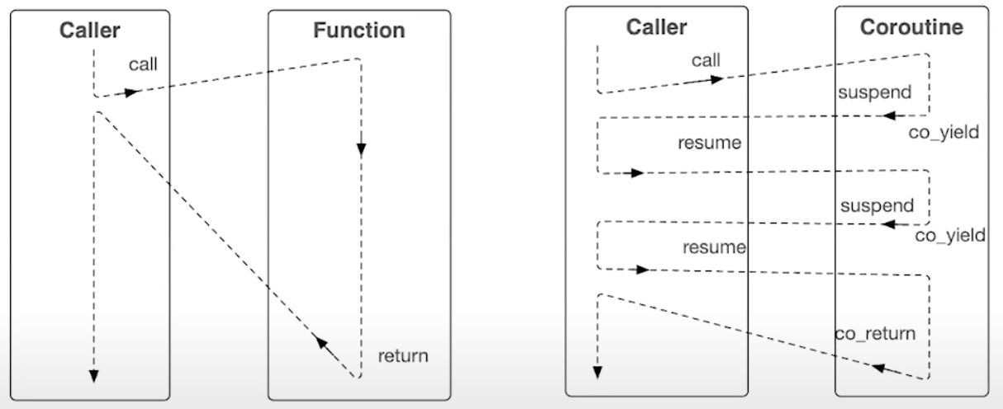
Subroutine vs Coroutine

Slide 4

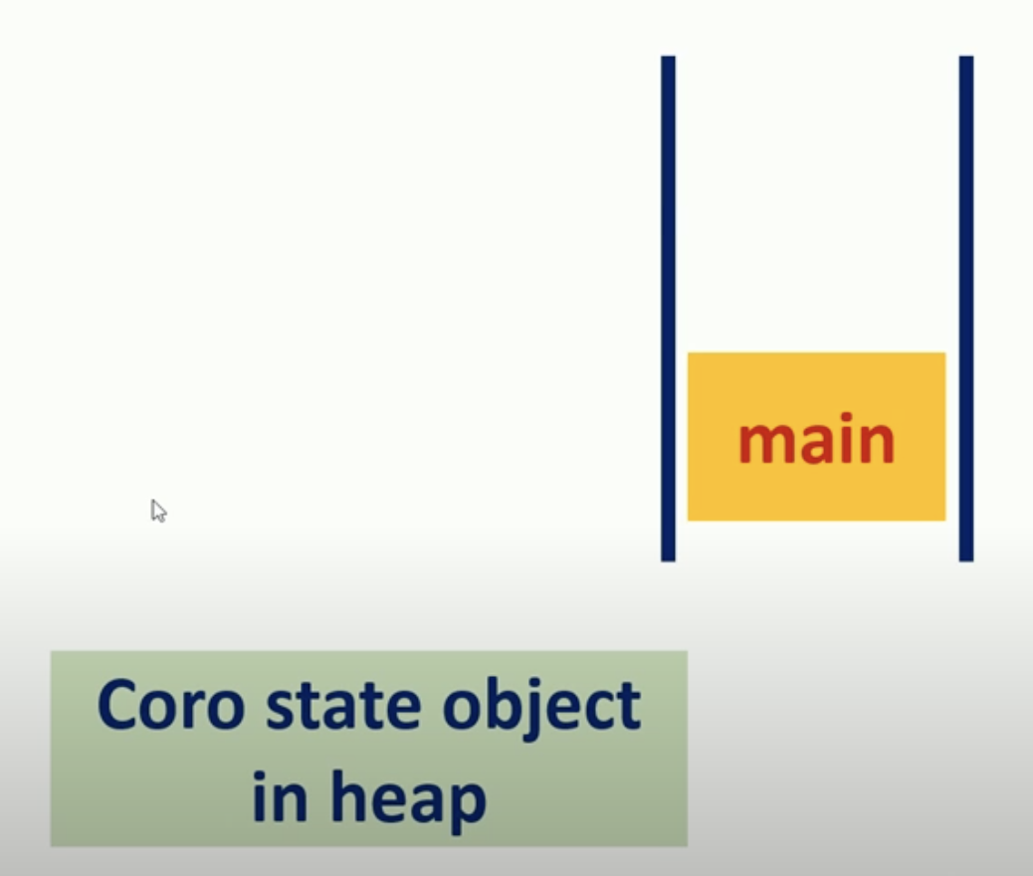
Subroutine vs Stackless coroutine

Slide 5
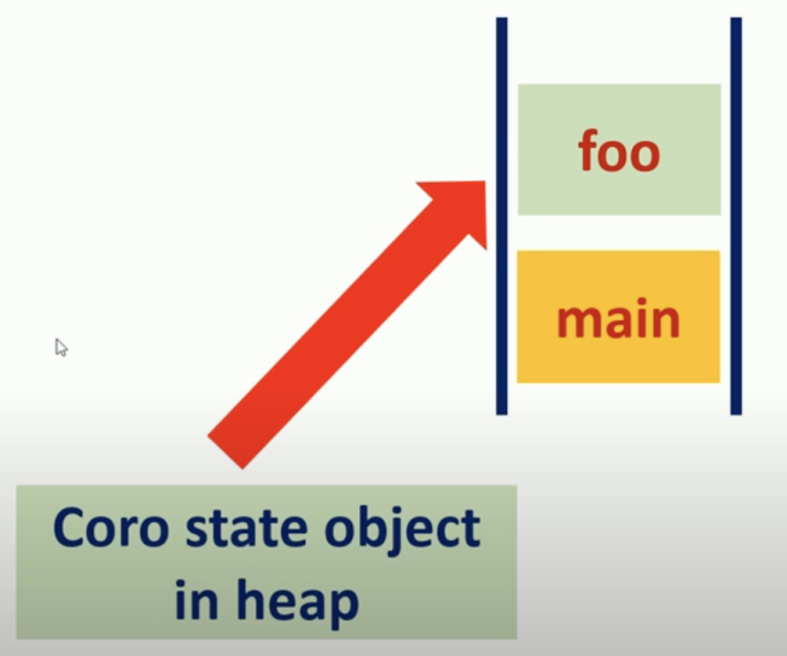
Subroutine vs Stackless coroutine

Slide 6
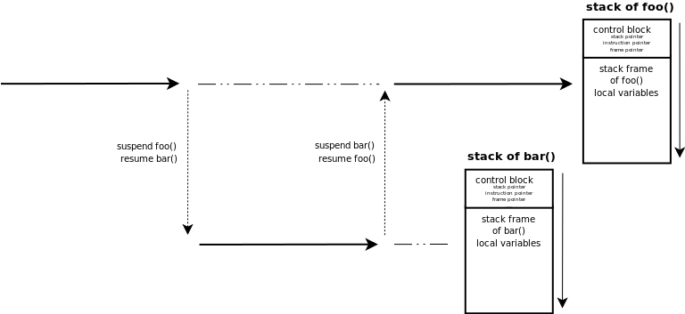
Stackfull coroutine

Slide 7
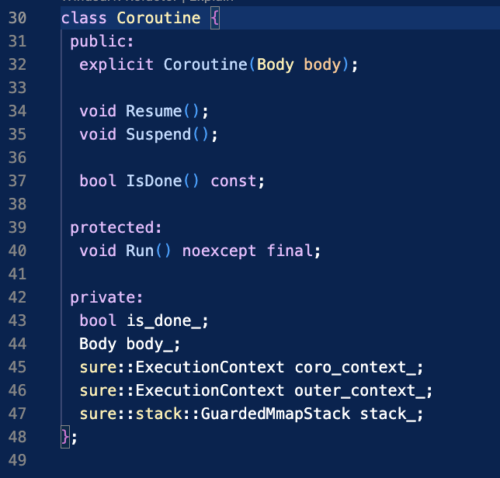
Stackfull coroutine

Slide 8
Coroutines in C++20
co_yield
co_await
co_return

Slide 9
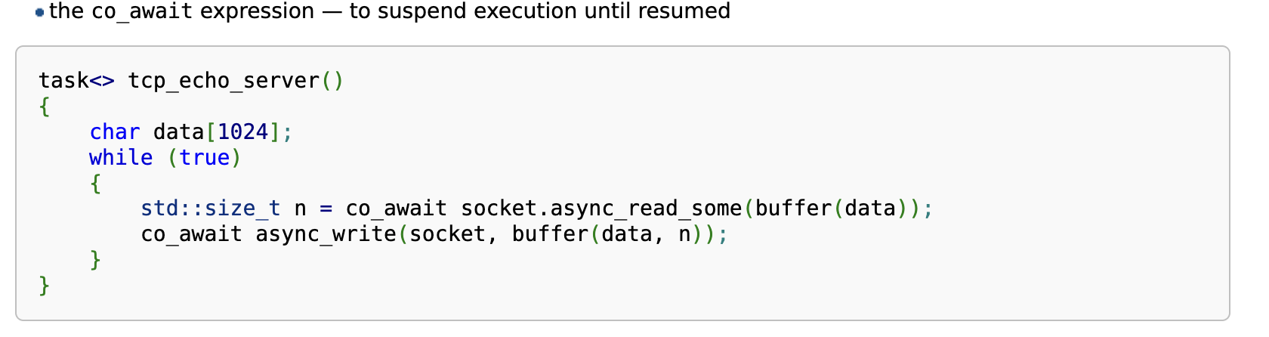
Coroutines in C++20

Slide 10
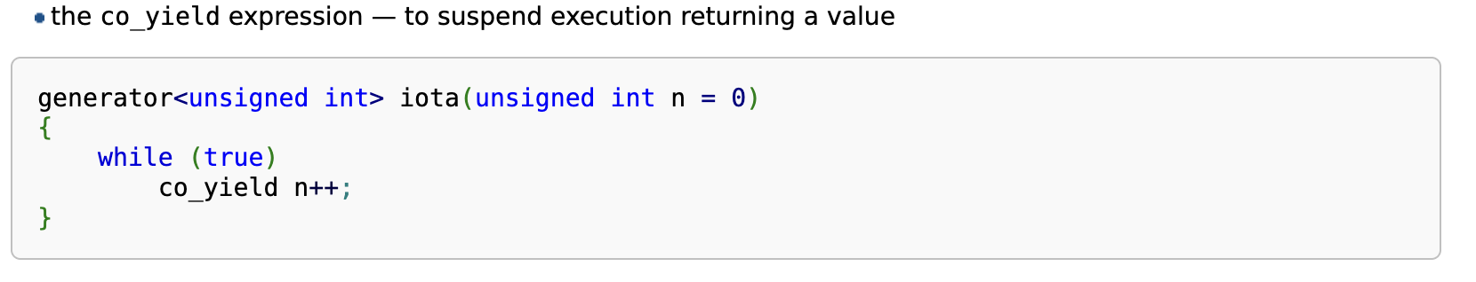
Coroutines in C++20

Slide 11
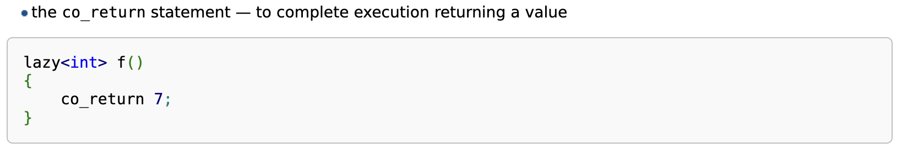
Coroutines in C++20

Slide 12
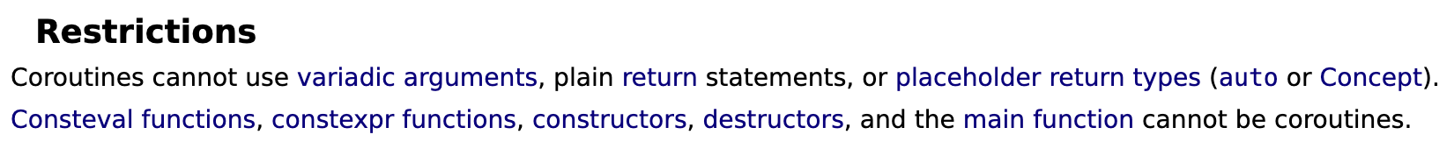
Coroutines in C++20

Slide 13
Associated with coroutine
promise object
coroutine state
coroutine handle

Slide 14
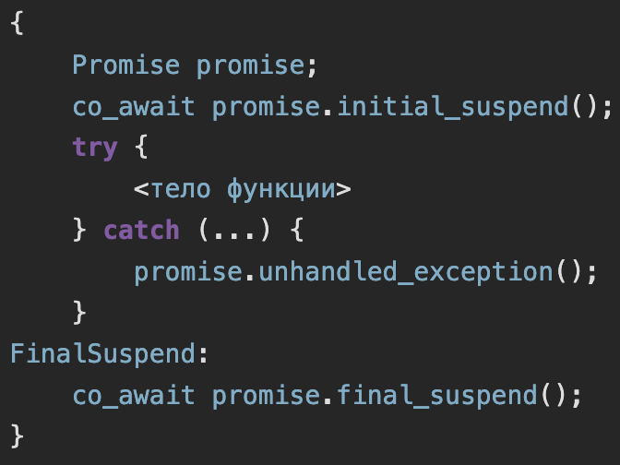
Coroutines in C++20

Slide 15
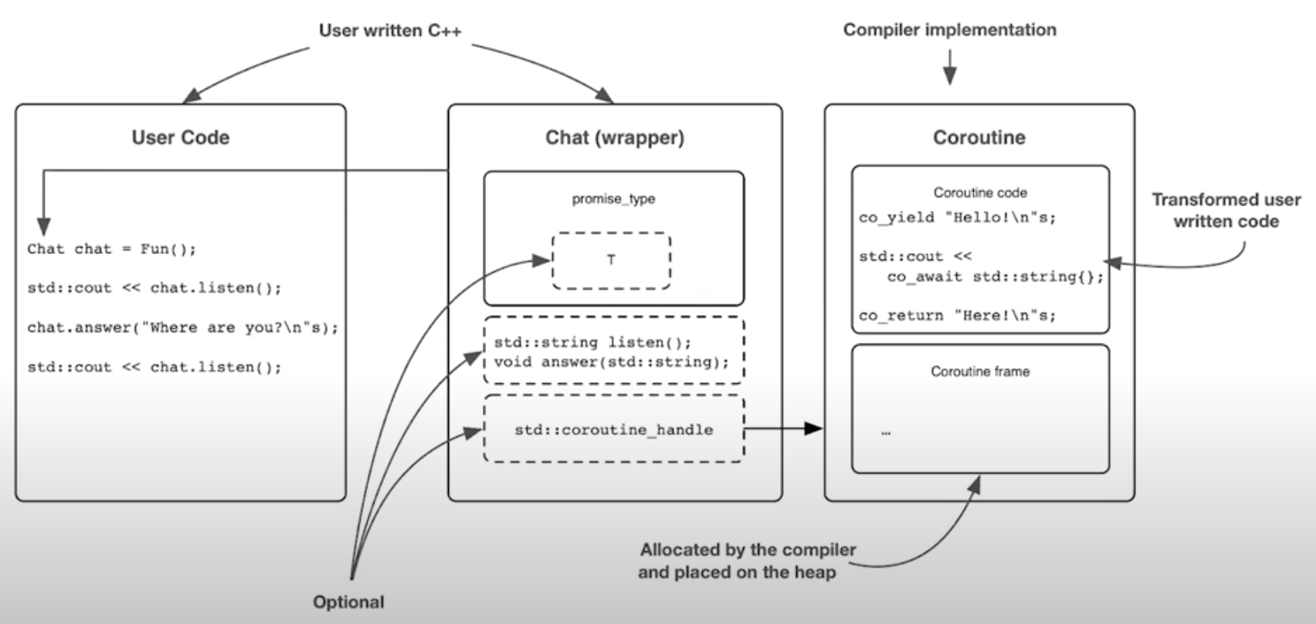
Coroutines in C++20

Slide 16
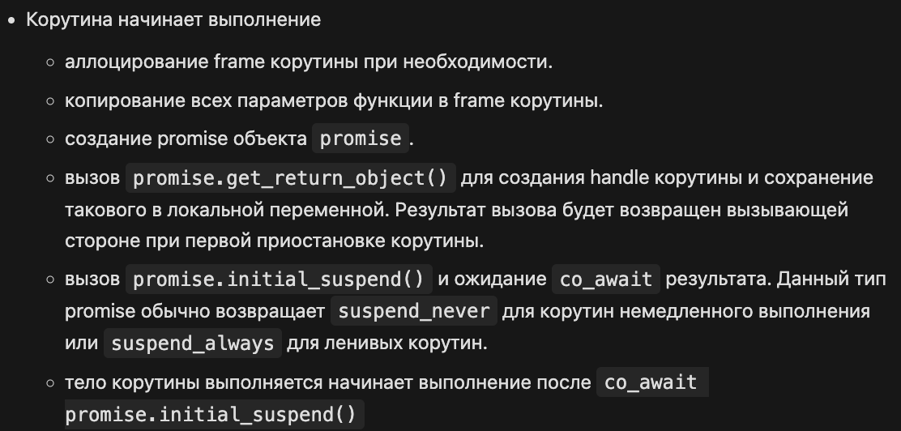
Workflow

Slide 17
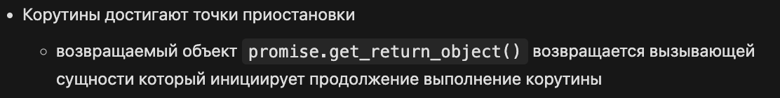
Workflow

Slide 18
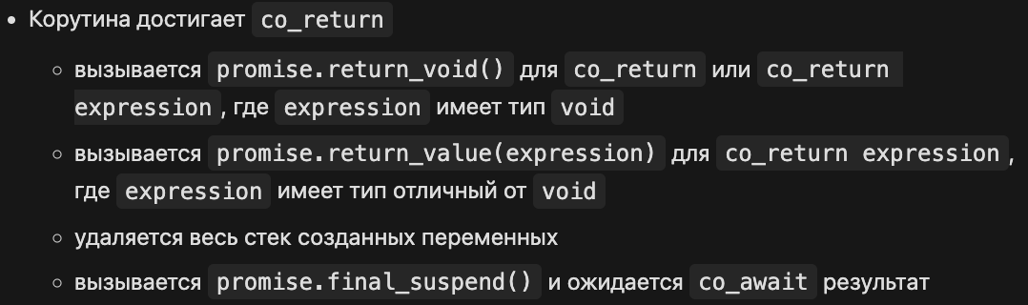
Workflow

Slide 19
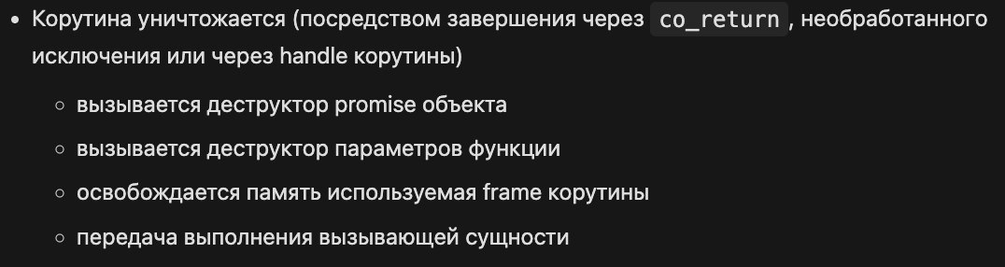
Workflow

Slide 20
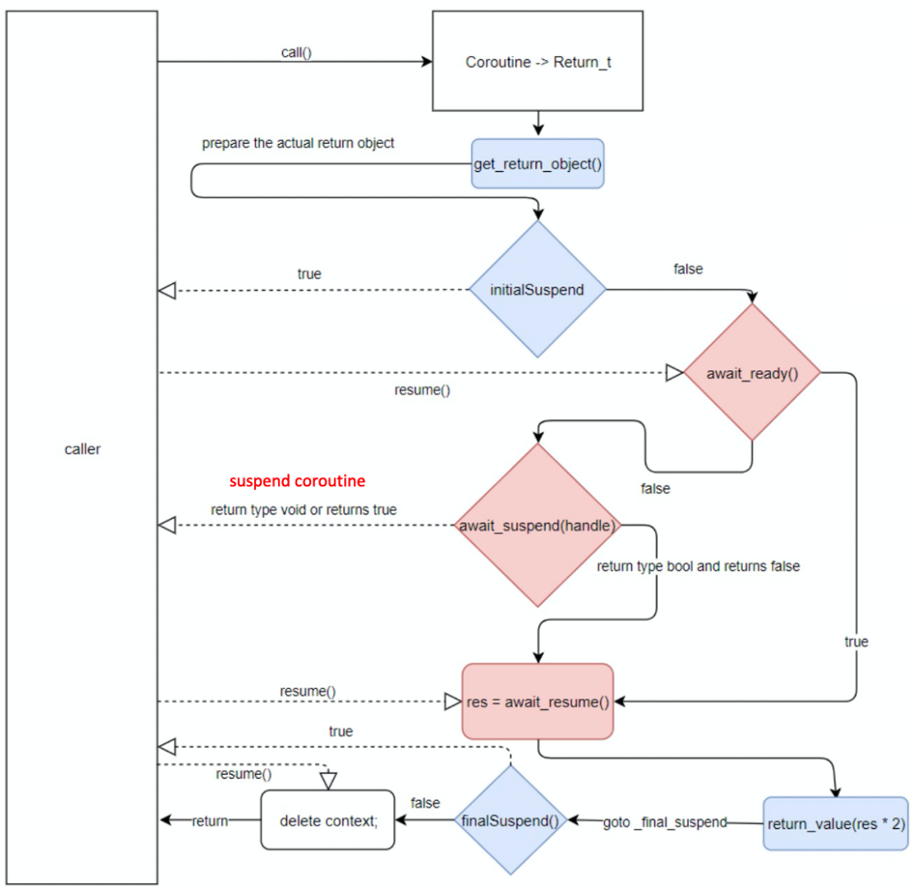
Workflow

Slide 21
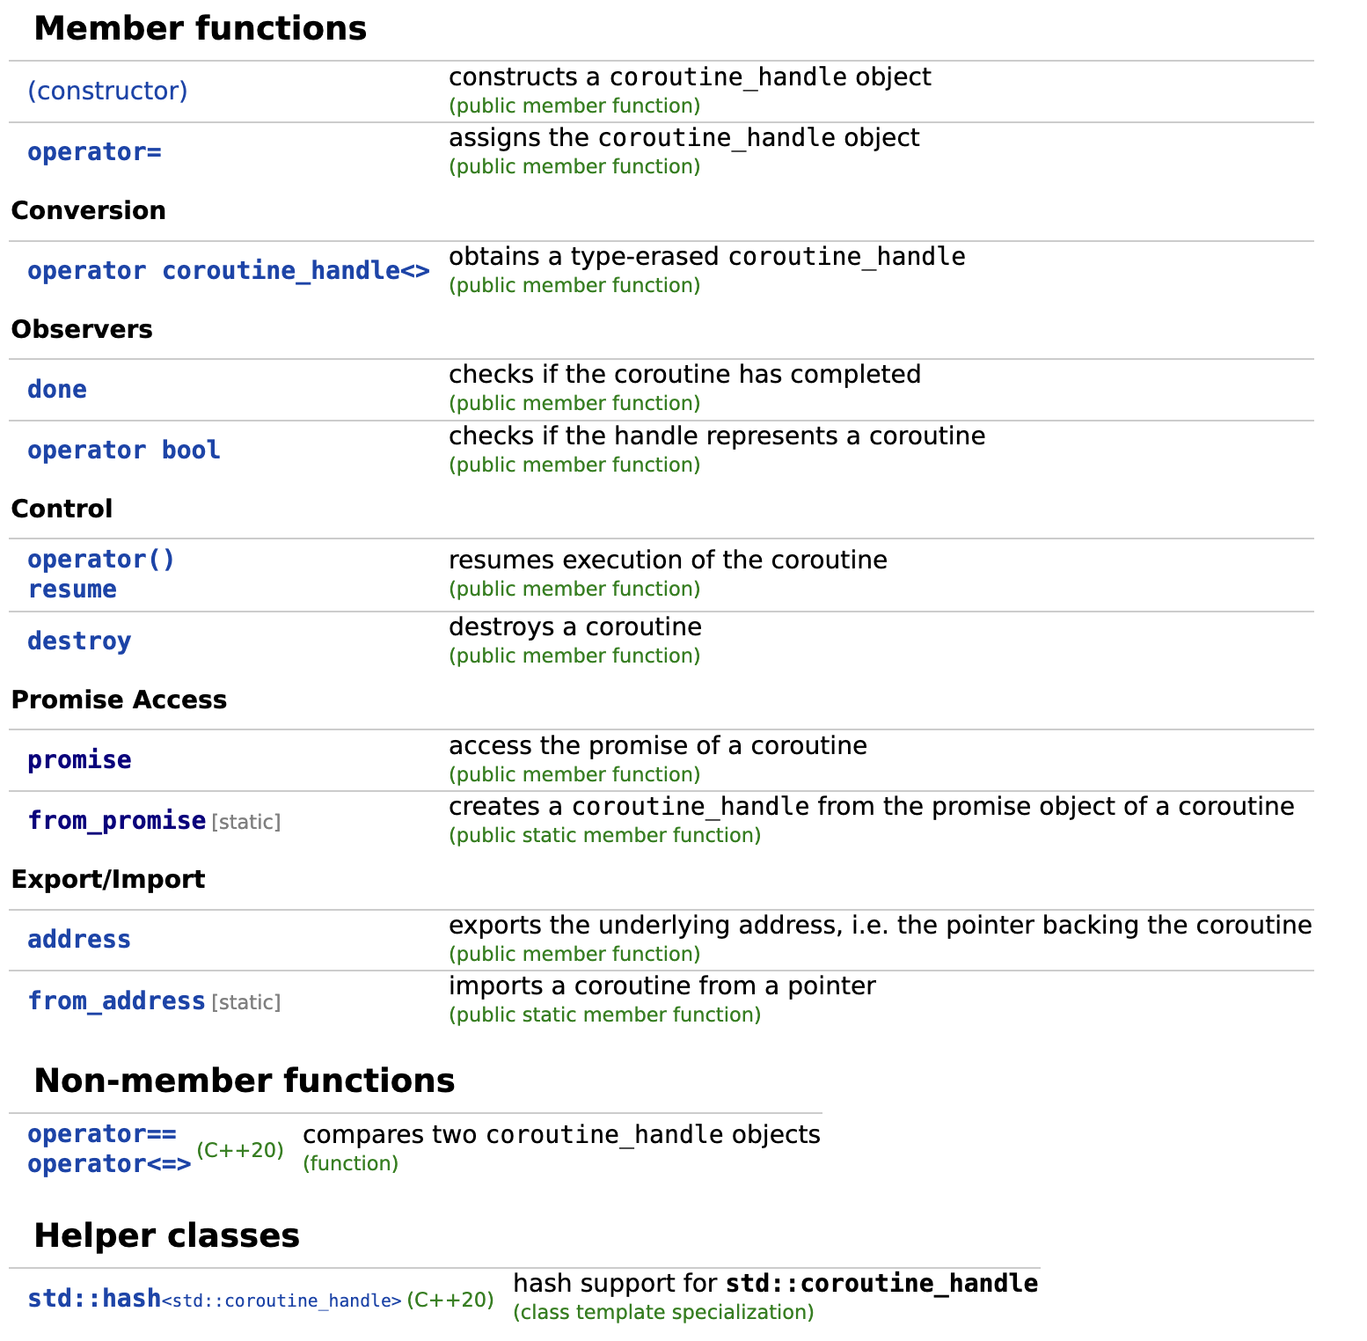
std::coroutine_handle

Slide 22
Task & Generator
Task: A coroutine that does a job without returning a value.
﻿﻿Generator: A coroutine that does a job and returns a value (either by co_return or co_yield).

Slide 23
Eager(greedy) evaluation

Slide 24
Lazy evaluation

Slide 25
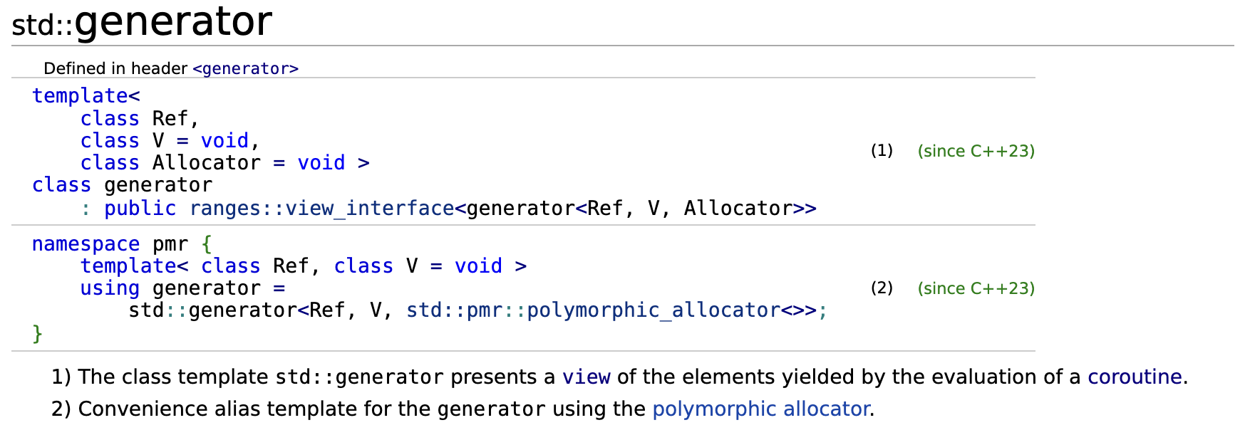
C++23 std::generator

Slide 26
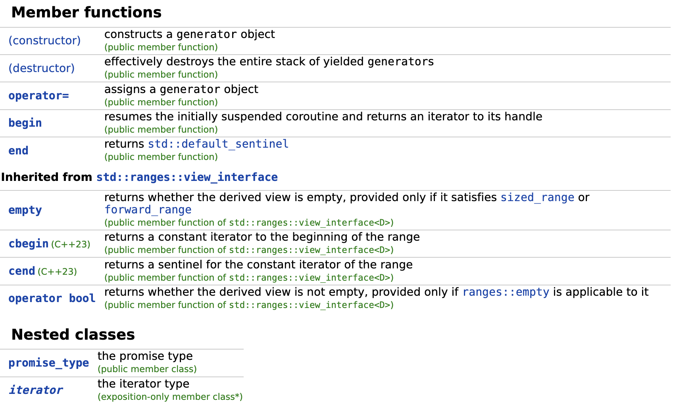
C++23 std::generator

Slide 27
Conclusion
cooperative multitasking
code conciseness
lazy evaluation
elegant iteration

